Slide 1
Stabilisation de la paroi rocheuse en appui droit de la digue F2, chantier Romaine-2. Un défi combinant géologie et dynamitage
Bernard Vachon, ing., géo.
Guy Cuerrier, ing.
34e Session d’étude SEEQ

Slide 2
Plan de présentation
Description et localisation du projet
Géologie de l’appui droit de la digue F2
Excavation banc 307 et 300
Excavation Banc 290
Excavation Banc 280
Excavation sous le niveau 280
Discussion et conclusion
Remerciement

Slide 3
Localisation du projet

Slide 4
Localisation du projet

Slide 5
Description du projet initial

Slide 6
Description du projet initial

Slide 7
Description du projet initial

Slide 8
Description du projet initial
57 000 m³ de roc à excaver en 3 bancs
6500 m³ de roc à excaver sous le niveau 280
450 boulons de consolidation
21 000 m² de treillis métalliques
33 000 m² de paroi à nettoyer

Slide 9
Géologie de l’appui droit digue F2
Hauteur de la falaise: 125 m
Partie inférieure: Surface régulière et planaire inclinée à 55°
Partie supérieure: Relief accidentée et en surplomb

Slide 10
Vue de la falaise (photo 9 mai)

Slide 11
Vue de la falaise (photo 1 juin)

Slide 12
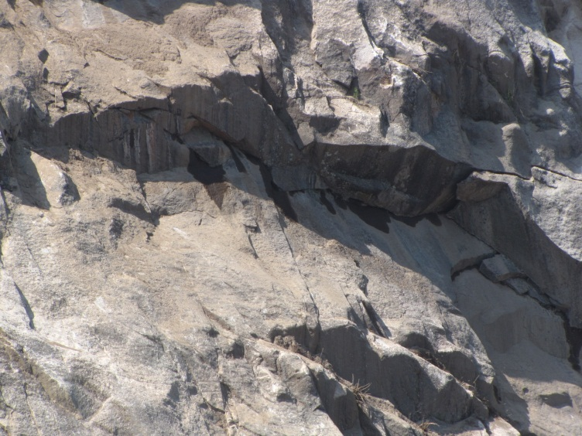
Jonction parties inférieure et supérieure

Slide 13
Géologie de l’appui droit digue F2
Falaise orientée nord-est (040°)
Trois familles de joints :
Nord-ouest verticale (310°/90°);
Nord-nord/est pendage abrupte vers l’est (015° à 040°/60 à 90°);
Nord-nord/est pendage faible vers l’est (015°/30° à 40°).

Slide 14
VUE DES FAMILLES DE JOINT
Rouge: famille 1
Jaune: famille 2
Bleu: famille 3

Slide 15
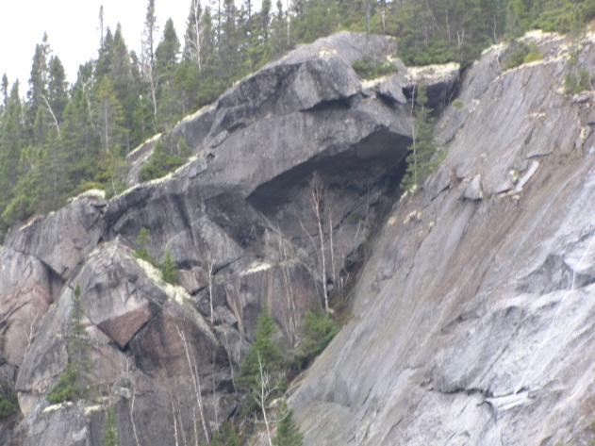
Géologie de l’appui droit digue F2

Slide 16
Géologie vs conception
307 m
300 m
290 m
280 m

Slide 17
Excavation banc 307 et 300
Sautage type, standard Hydro-Québec
Périphérique contrôlé au 600mm c/c
2 rangées tampons de 75mm 1,5mx1,5m
Maximum 5 rangées de masse <100mm
Sautage principalement en adouci

Slide 18
Excavation banc 307 et 300

Slide 19
Excavation banc 307 et 300 (photo prise le 28 juin)
Plancher 300 m

Slide 20
Excavation Banc 290
Sautage type, standard Hydro-Québec
Périphérique contrôlé au 600mm c/c
2 rangées tampons de 75mm 1,5mx1,5m
Maximum 5 rangées de masse <100mm
Sautage en adouci et prédécoupage

Slide 21
Excavation Banc 290

Slide 22
Excavation Banc 290
Plancher 290 m

Slide 23
Excavation Banc 280
Sautage type, standard Hydro-Québec
Périphérique contrôlé au 600mm c/c
2 rangées tampons de 75mm 1,5mx1,5m
Maximum 5 rangées de masse <75mm dernier 5m
Sautage avec prédécoupage

Slide 24
Excavation Banc 280

Slide 25
Excavation sous le niveau 280
Périphérique contrôlé 115mm au 1,2m c/c Inclinés à 50-55 degrés
Trous de masses 75mm inclinés
Forage de blocs en falaise en surplomb avec travailleur sur corde
Chargement en panier suspendu et sur corde

Slide 26
Excavation sous le niveau 280

Slide 27
Excavation sous le niveau 280

Slide 28
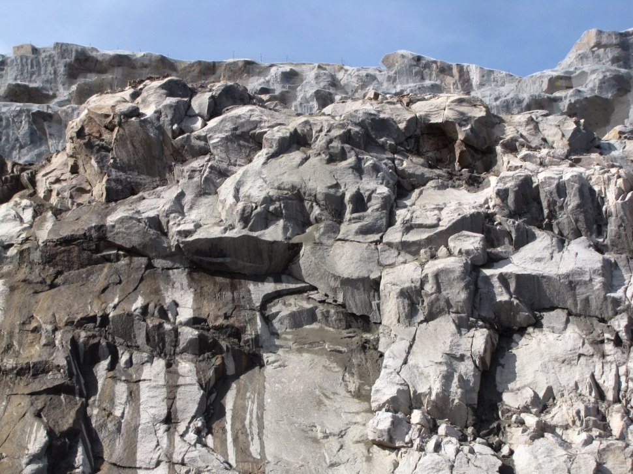
Excavation sous le niveau 280
Zone dynamitée suivant le
plan d’instabilité à 55°
Zone de blocs tombée
au-delà de la limite
de dynamitage (rouge)

Slide 29
Excavation sous le niveau 280

Slide 30
Excavation sous le niveau 280 (photo prise le 8 novembre)

Slide 31
Discussion et conclusion
Solide étude structurale du massif rocheux un atout important pour le design d’ouvrage
Adapter la conception des sautages à la géologie existante et non l’inverse
Utiliser les plans de stabilité naturelle pour assurer une stabilité à long terme et une économie des travaux de soutènement

Slide 32
Bonus
Séquence animée

Slide 33
Remerciements
Équipe de projet Dynamitage TCG et Consolidation TCG
Fernand Gilbert Ltée
Orica Canada
Hydro-Québec
Acro Canada

